Slide 1

19.03.2024
Les mélanges variétaux chez Soufflet Agriculture pour régulariser et sécuriser le rendement
Zoom sur MMS en réponse aux attentes de la filière meunière
E BONNIN, Service Agronomie, Conseils, Innovation

Slide 2

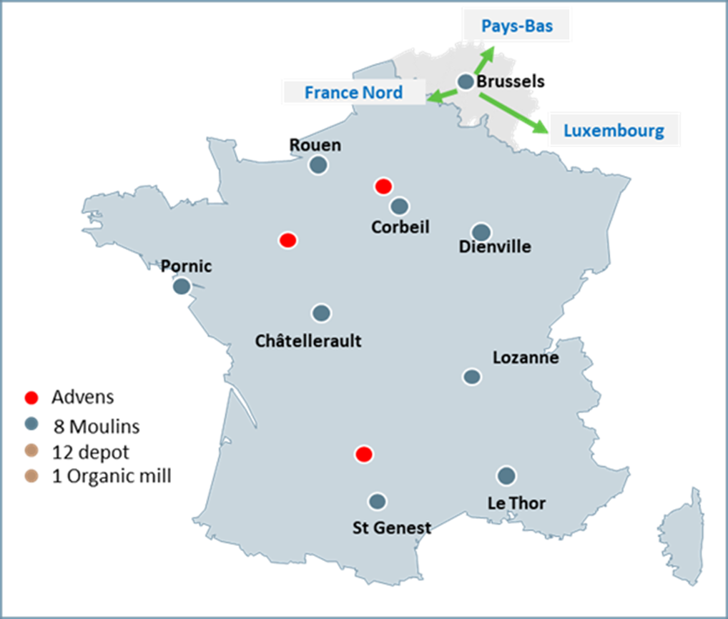
Les melanges varietaux en ble
Mélange
Moulins
Soufflet
2 objectifs : régulariser la base BPMF pour les Moulins / enjeu technologique et qualitatif
sécuriser le rendement au champ / enjeu agronomique et productif
Autres mélanges en blé :
MSPRO : Mélange Soufflet Productif : 3 variétés pour maximiser rendement et cumuler tolérance maladies
MEL MOSAIQUE : Mélange de 3 variétés tolérantes aux mosaïques du blé
MS BIO 2024 : Tengri + Wendelin + Winner + Energo

Slide 3
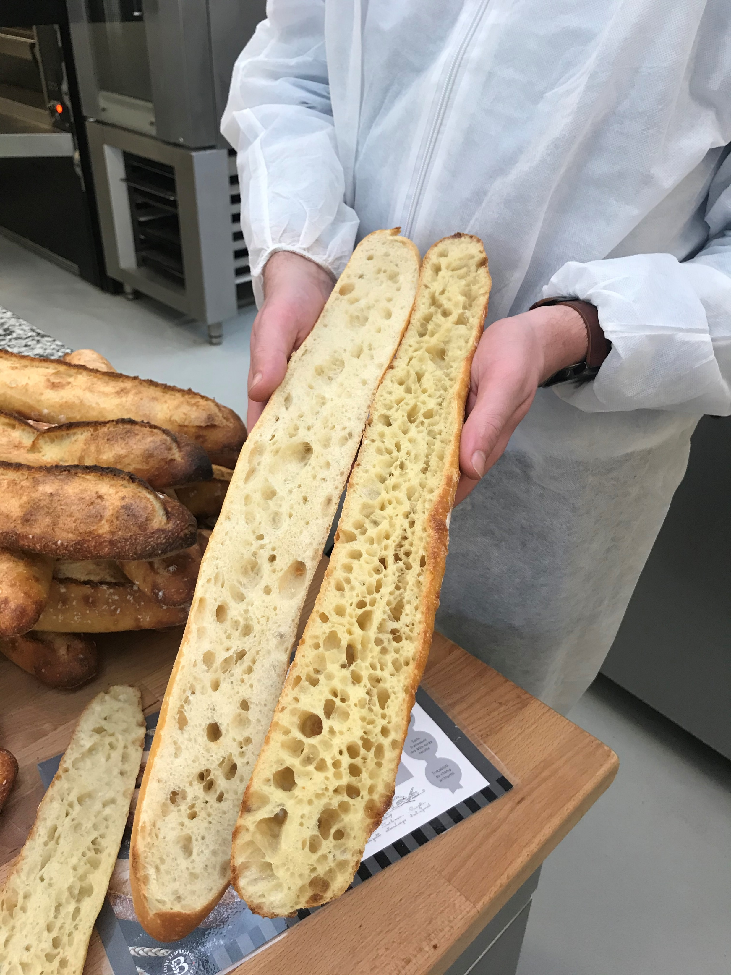
MMS : Côté MOULINS
La base BPMF fluctue au cours des livraisons.
L’ajout de variétés pures « corrige » cette base :
-mie jaune,
-extensibilité/ténacité selon le profil de l’année,
-blé de force selon la recette (protéine > 14.5).
Ces variétés meunières de qualité sont – productives, + sensibles aux maladies et + exigeantes en azote.
Le 1er filtre est effectué par Moulins Soufflet sur la base de
-panifications issues d’échantillons Obtenteurs
-panifications issues d’échantillons de micro-parcelles (CTPS1&2) puis de pilotes
L’objectif est d’alloter une base connue et stable.

Slide 4
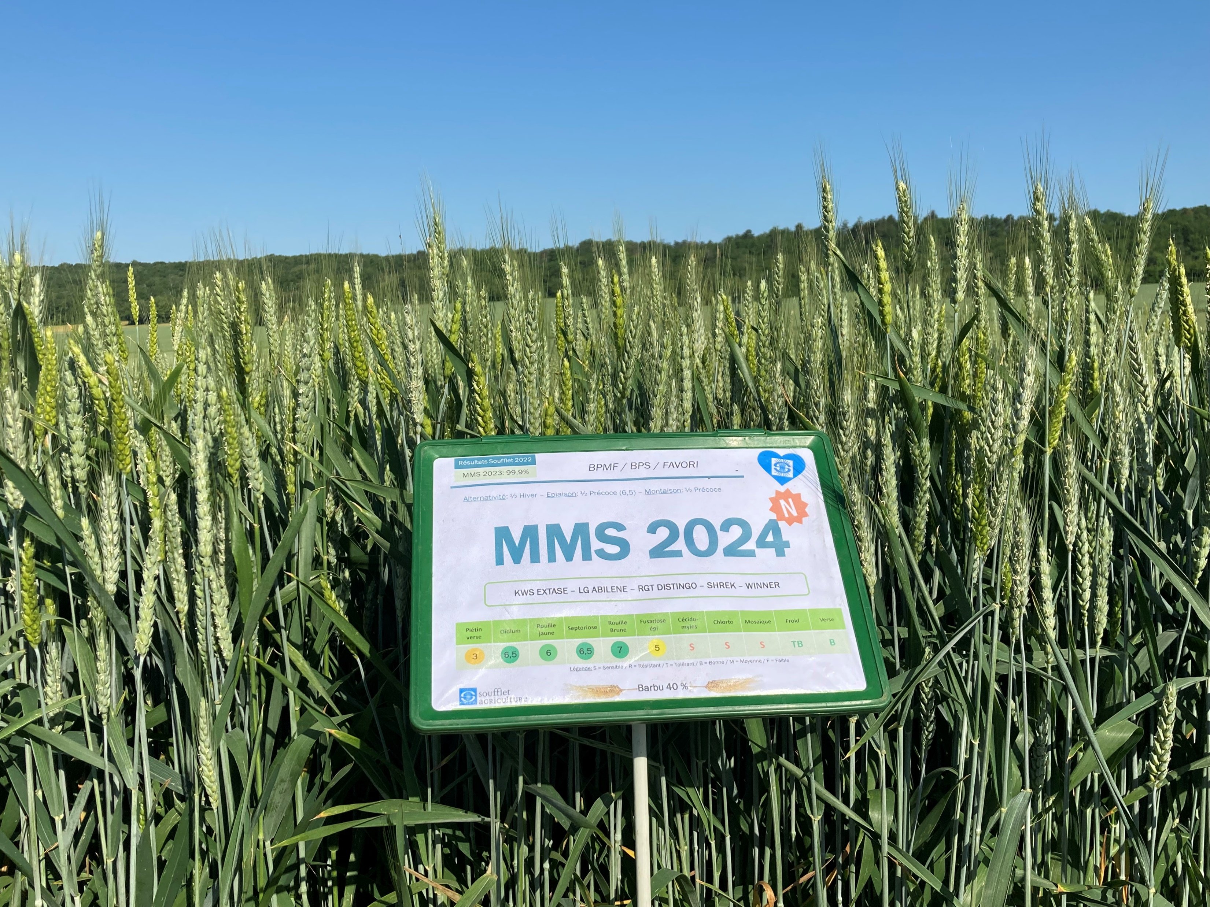
MMS : Côté AGRO
Les variétés sont testées dans nos essais.
-Apport de l’obtenteur
-Observations sur les micro-parcelles
Non Traitées (régulateur et fongicide)
-Choix selon Productivité (>100%)
-Rythme de développement (épiaison 6.5/7)
-Régularité pluriannuelle*
*Cette précision subit :
-la concurrence des variétés de tête
-la concurrence de mélanges indigènes y compris de la part de la prescription

Slide 5
MMS : Côté AGRI
Pratique largement présente avec DES logiques de mélange
Recherche de :
Productivité
(Régularité de rendement : pluriannuelle et selon les types de sol/dates de semis)
→ il y a toujours mieux et le mélange de 5 variétés permet de ressortir LE défaut du mélange (CTU, un tardif, un sensible rouille jaune…)
Rusticité : le mélange résulte de variétés avec faible écart T/NT indépendamment de la rhéologie et donc du débouché
Chez Soufflet Agriculture, nous devons ajouter une Prime Filière pour consolider les tonnages de MMS.

